Slide 1
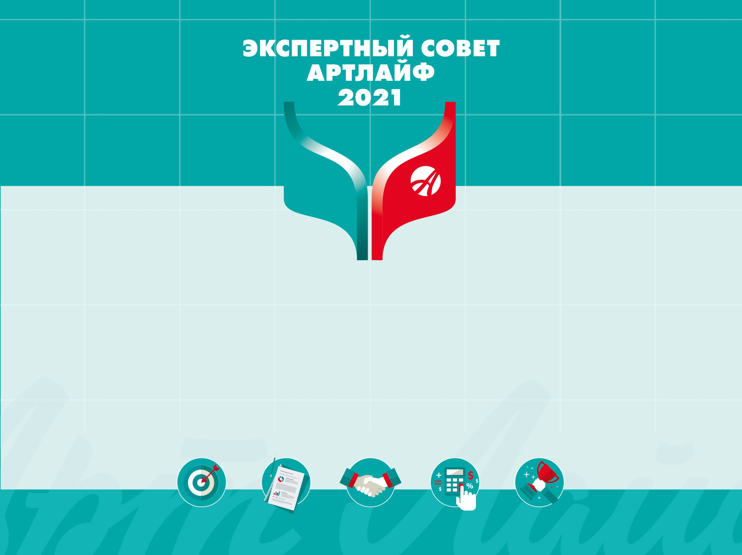
ПЕПТИДНАЯ КОСМЕТИКА
Сосновская Татьяна
продакт-менеджер направления косметических средств

Slide 2



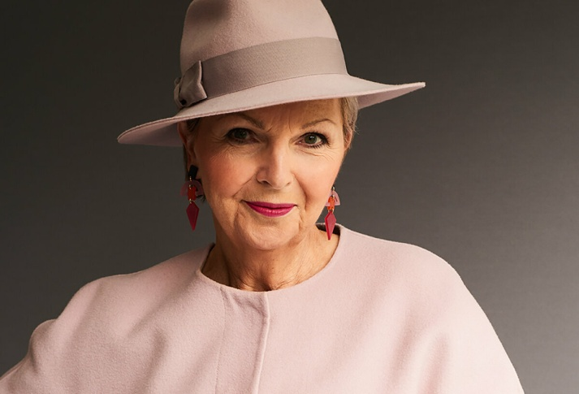
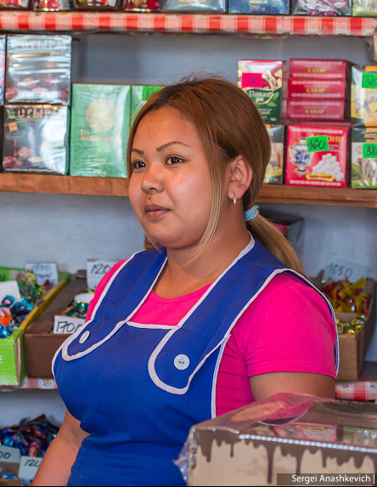
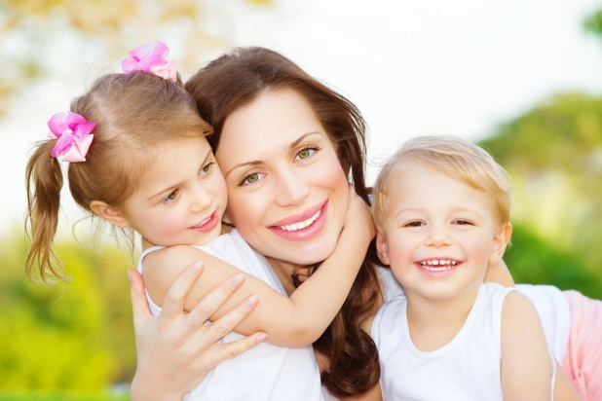
Notes:
Что объединяет всех этих женщин?!
Известно, что с возрастом кожа становится суше, тоньше, появляются пигментные пятна и образуются морщины. Помощь коже предлагают многие косметические препараты, «обещая» ей увлажняющий, восстанавливающий и подтягивающий эффект. Внешний вид кожи может улучшить любой увлажняющий крем, некоторые средства обладают успокаивающим действием, многие косметические препараты могут бороться с пигментацией кожи. Но все они оказывают в основном внешнее воздействие на кожу. А как же быть с процессами, которые протекают на клеточном уровне? Сегодня приостановить процессы возрастных изменений может только пептидная косметика.

Slide 3
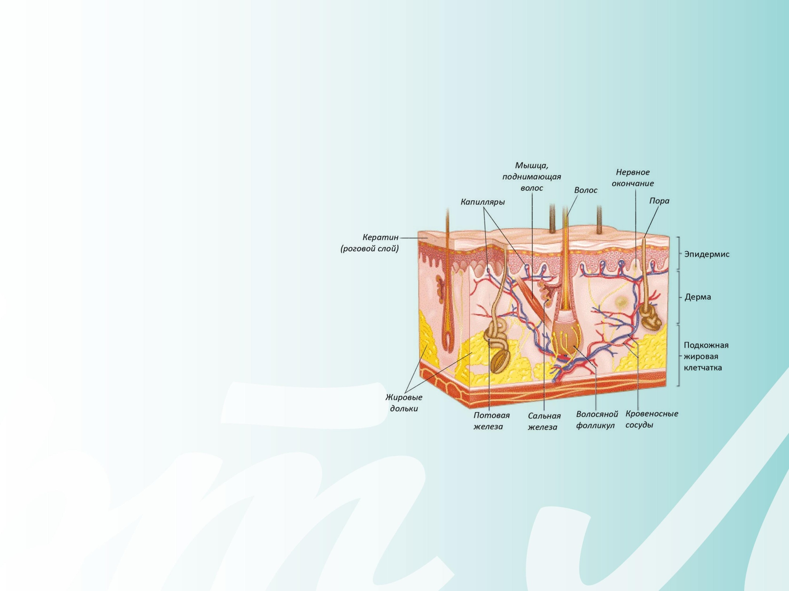
КОЛЛАГЕН И ЭЛАСТИН
присутствуют в дерме, и вырабатываются фибробластами – клетками соединительной ткани.
Выходя из фибробласта, эластин образует гибкие нити. Данный процесс происходит
в межклеточном пространстве. Белки формируют основу кожного покрова: благодаря эластину кожа может растягиваться, а коллаген служит опорой эпидермису.
Notes:
Все огромное многообразие белковых соединений состоит из 20 видов аминокислот. Пептиды, содержащие сотни и более аминокислот называют белками, а пептидами называют соединения состоящие из десятков, а иногда и меньше аминокислот.
Ди-, три-, тетра-, олиго- (не более 20)
Белки, такие как коллаген, эластин, кератин, используют в косметологии давно. А вот пептиды начали применять сравнительно недавно. И на сегодняшний день это не просто новой тренд. Применение пептидов имеет научное преимущество перед известными белками.
Основной проблемой белков при нанесении на кожу в составе косметических средств или фармацевтических препаратов является большой размер молекул, что исключает проникновение этих молекул через роговой слой. Даже в белковых гидролизатах, которые обычно используют в косметике, остаются слишком большие фрагменты, чтобы можно было говорить об их эффективном проникновении в кожу. Крупные белковые полимеры на поверхности кожи формируют пленку, которая при достаточной влажности воздуха увлажняет и смягчает роговой слой или наоборот может оказывать лифтинговый эффект и вызывать чувство стянутости, если на улице очень сухо, ветрено или морозно. Особенность пептидов как раз в том, что они на порядок меньше белков и легче проникают через верхний слой эпидермиса, попадая в дерму участвуют в различных биохимических процессах в клетках в том числе и в синтезе собственного коллагена и эластина.

Slide 4
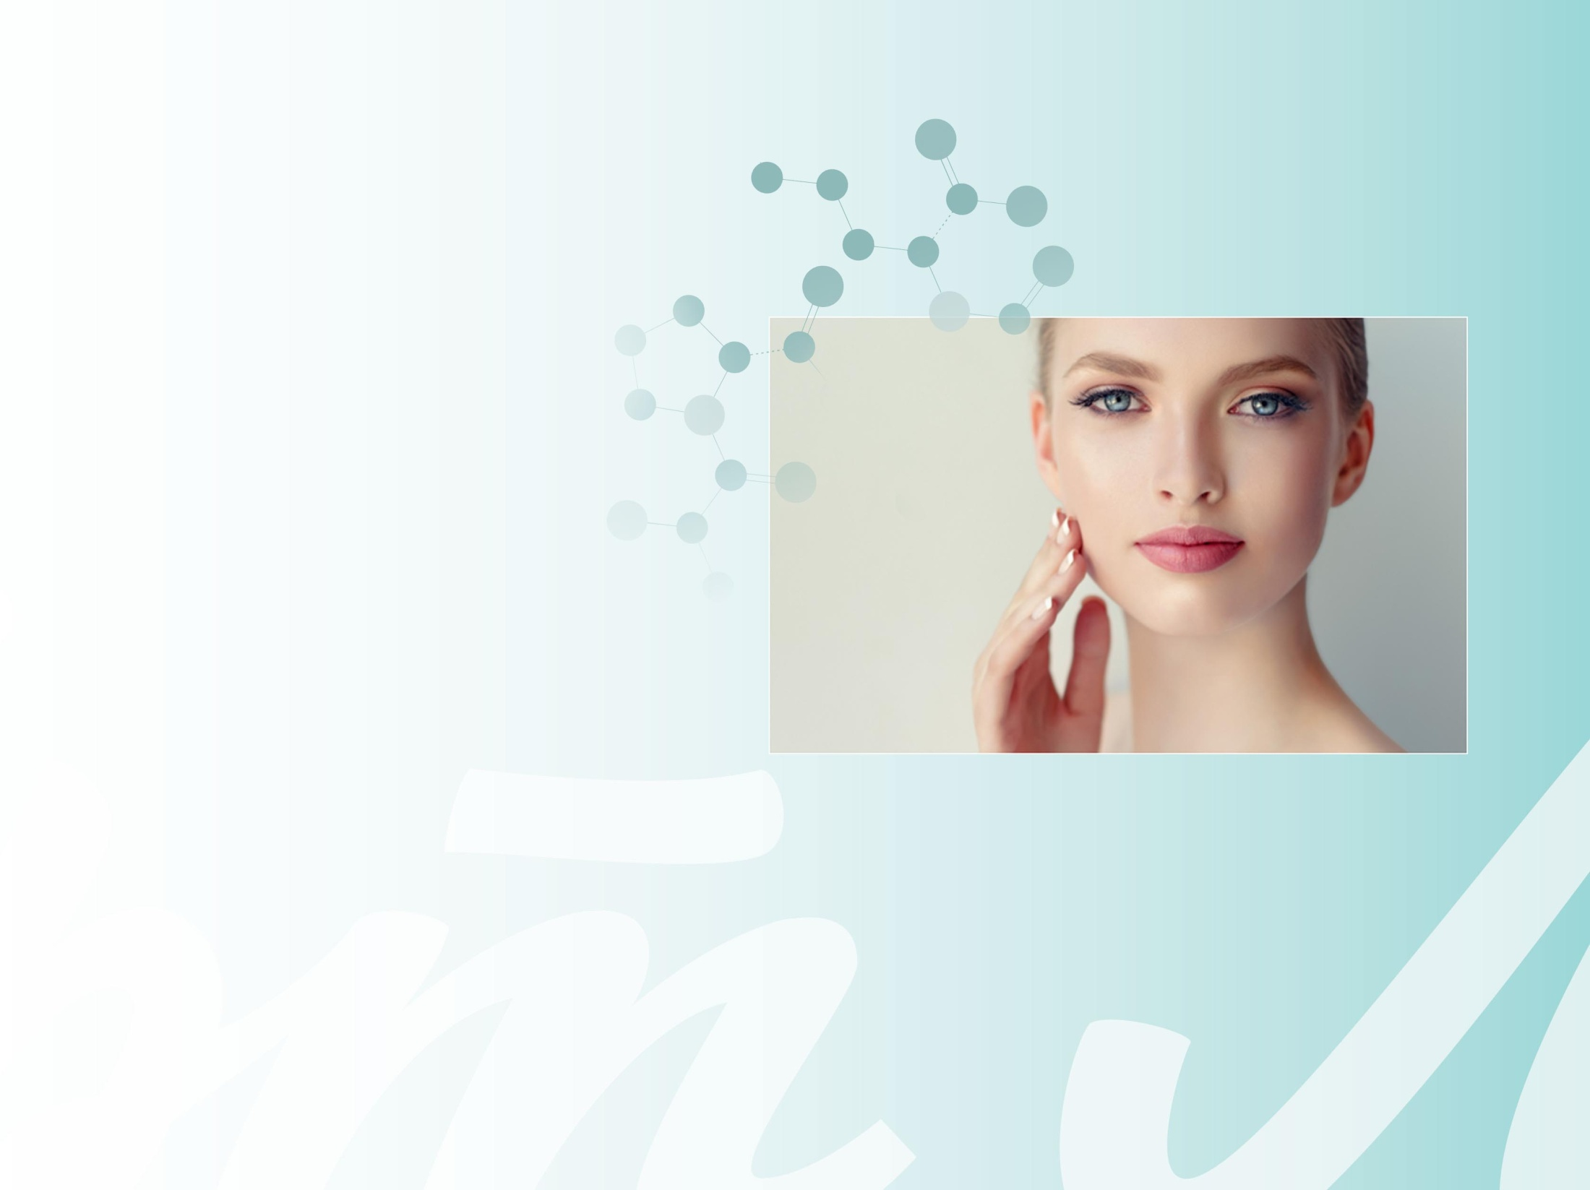
ПЕПТИДЫ
– универсальный
компонент косметических средств,
который служит катализатором
восстановительных процессов на
разной глубине дермы.
После нанесения состава
с пептидами происходит:
глубокое насыщение влагой;
ускорение обновления эпидермиса
уплотнение дермы за счет выработки коллагеновых волокон
нейтрализация свободных радикалов
нормализация работы местного иммунитета
Notes:
Биомиметические пептиды – это низкомолекулярные вещества белковой природы, с максимальным уровнем усвояемости человеческим организмом, регулирующие различные физиологические процессы в коже путем сигнального воздействия на клетки.
Их можно использовать для поверхностного нанесения в виде крема или сыворотки – они легко проникнут на нужную глубину дермы и активизируют нужные для сохранения и восстановления молодости процессы.
Кроме этого пептиды способны:
• стимулировать процессы регенерации;
• восстанавливать микроциркуляцию крови;
• контролировать образование меланина;
• повышать механизмы естественной антиоксидантной защиты и многое другое.

Slide 5
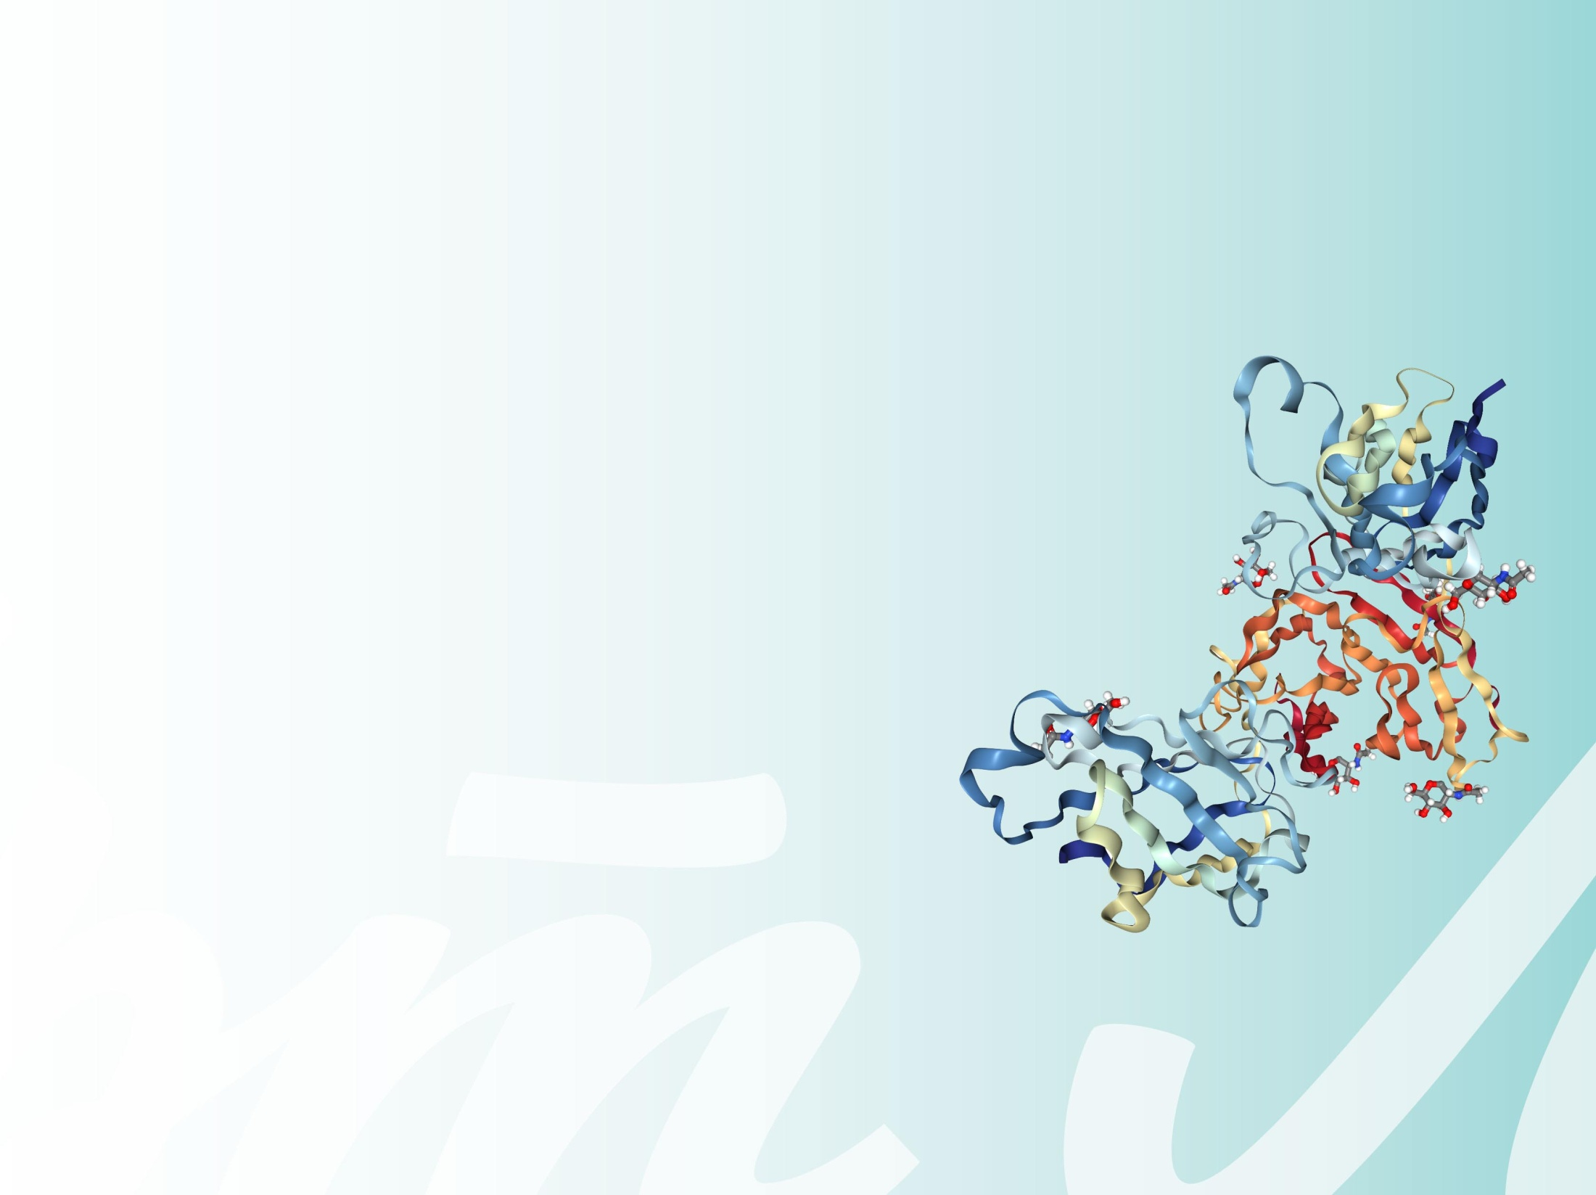
ПЕПТИДЫ БЫВАЮТ
СИГНАЛЬНЫЕ
Стимулируют клетки дермы — фибробласты. Когда жизненный цикл клетки заканчивается, пептиды это считывают и дают команду клетке делиться и начинать новый цикл. Повреждённым клеткам сигнальные пептиды дают команду восстанавливаться.
Примеры сигнальных пептидов:
Matrixyl (Palmitoyl Pentapeptide-4, Palmitoyl Tetrapeptide-3),
Matrixyl 3000 (Palmitoyl Oligopeptide / Palmitoyl Tetrapeptide-7 / Palmitoyl Hexapeptide), Matrixyl synthe’6 (Palmitoyl Tripeptide-38),
SYN-COLL (Palmitoyl Tripeptide-5), Syn Tacks (Palmitoyl Dipeptide-6).
ТРАНСПОРТНЫЕ
Доставляют микроэлементы (медь, магний) к клеткам, стабилизируют их. Стимулируют синтез проколлагена,
сокращают морщины. Заживляют, восстанавливают.
Самые популярные — пептиды меди.
Примеры транспортных пептидов:
Copper tripeptide (GHK tripeptide, Copper PCA),
Manganese tripeptide-1.
Notes:
По механизму действия пептиды бывают:
Сигнальные пептиды запускают синтез гиалуроновой кислоты, коллагеновых и эластиновых волокон, уплотняют кожу, восстанавливают тургор, разглаживают морщины. Самый популярный сигнальный пептид — матриксил.
Коллаген состоит из трех полипептидных цепей, поэтому добавление сигнальных пептидов может стимулировать кожу к дополнительной его выработке. Больше коллагена может сделать кожу более упругой и молодой.
Транспортные:
Было доказано, что эти микроэлементы стимулируют синтез проколлагена, улучшают эластичность кожи и её общий внешний вид. Например, комплекс меди состоит из аминокислот глицина, гистамина и лизина и используется при лечении диабетических нейропатических язв. Их иногда называют «проникающими пептидами» или «пептидами мембранной трансдукции».

Slide 6
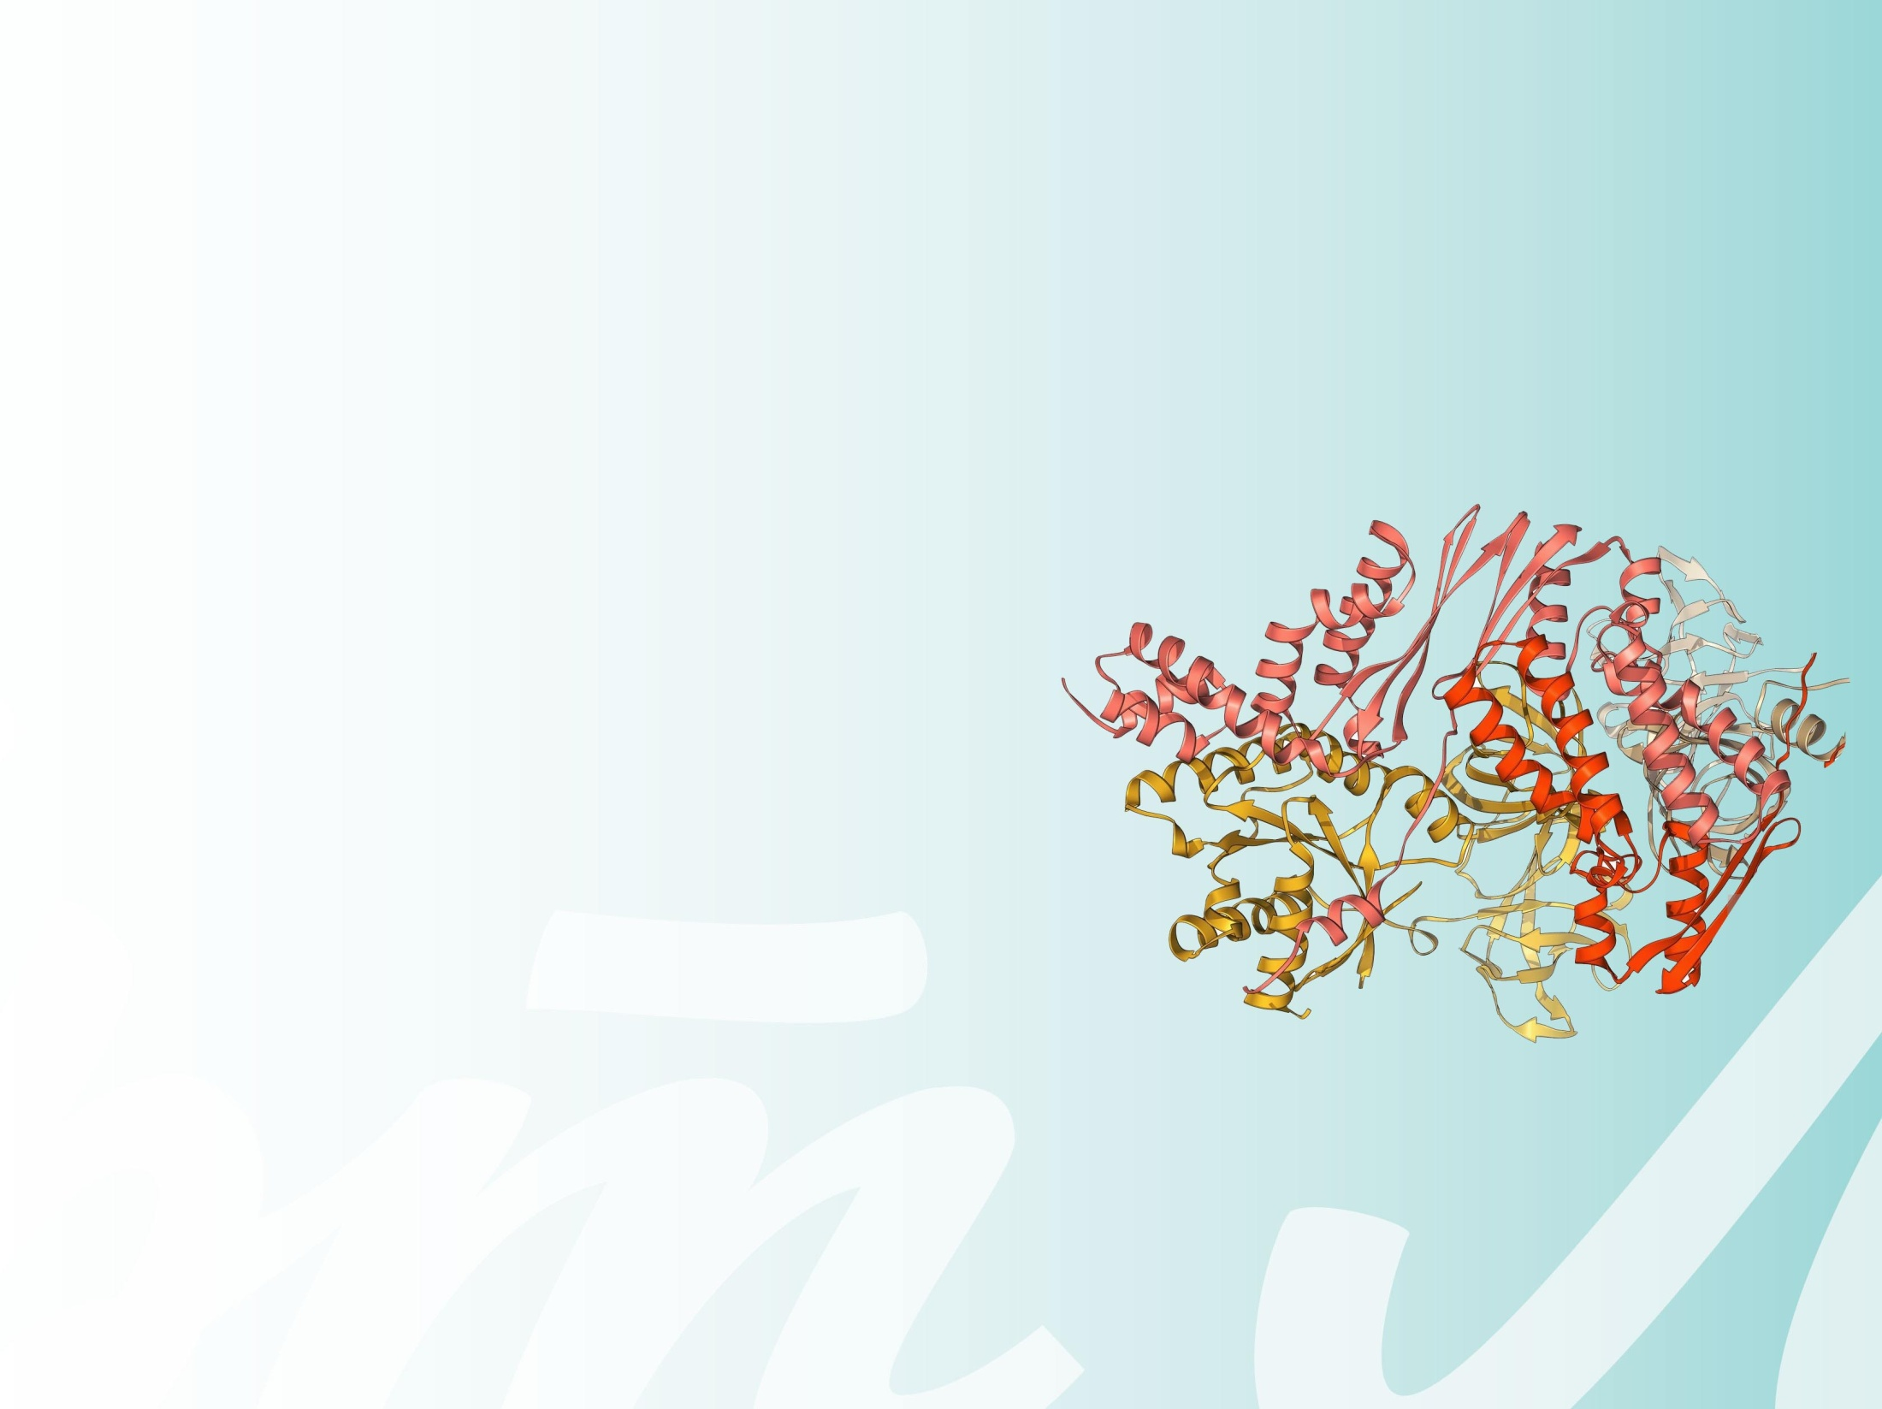
ПЕПТИДЫ БЫВАЮТ
НЕЙРОТРАНСМИТТЕРЫ
Те самые пептиды «с эффектом ботокса», миорелаксанты. Замедляют мышечные сокращения, расслабляют мышцы, разглаживают кожу, препятствуют появлению морщин, заломов и складок на коже.
Самый популярный — аргирелин.
Примеры пептидов-нейротрансмиттеров:
Argireline (Acetyl Hexapeptide-3, Acetyl Hexapeptide-8),
SYN-AKE (Dipeptide Diaminobutyroyl Benzylamide Diacetate),
Inyline (Acetyl Hexapeptide-30),
SNAP-8 (Acetyl Glutamyl Octapeptide-3),
Leuphasyl (Pentapeptide-18).
ИНГИБИТОРЫ ФЕРМЕНТОВ
Подавляют работу ферментов разрушающих коллаген,
поддерживают структуру коллагеновых волокон.
Самые популярные — пептиды риса, сои, шёлка.
Примеры пептидов-ингибиторов:
Progeline (Trifluoroacetyl tripeptide-2),
Trylagen (Tripeptide-10, Tripeptide-1),
Dipeptide-2,
Acetyl Tetrapeptide-5,
Oligopeptide-20,
Soybean peptide.
Notes:
Ингибиторы нейротрансмиттеров
Эти пептиды добавляют в косметику для коррекции морщин, поскольку они подавляют высвобождение ацетилхолина за счет различных химических взаимодействий, что лишает мышцу возможности сокращаться и расслабляет её. К самым экстремальным нейротрансмиттерам относятся яд Кураре и токсин ботулизма (ботокс). Также были разработаны менее инвазивные версии для использования на коже: их действие состоит в том, что они расслабляют мимические мышцы лица, они не сокращаются так сильно, что вызывает разглаживание морщин. Исследования in vivo показали, что пептиды-ингибиторы нейротрансмиттеров уменьшают некоторые типы морщин примерно на 30%.
Ингибиторы ферментов
Пептиды-ингибиторы ферментов могут уменьшить распад коллагена и других белков, вмешиваясь в процессы, которые расщепляют эти белки. Пептид, полученный из белков риса или из соевых белков, могут подавлять ферменты, в частности протеазы. Они могут иметь некоторый потенциал для замедления роста волос и уменьшения пигментации.

Slide 7
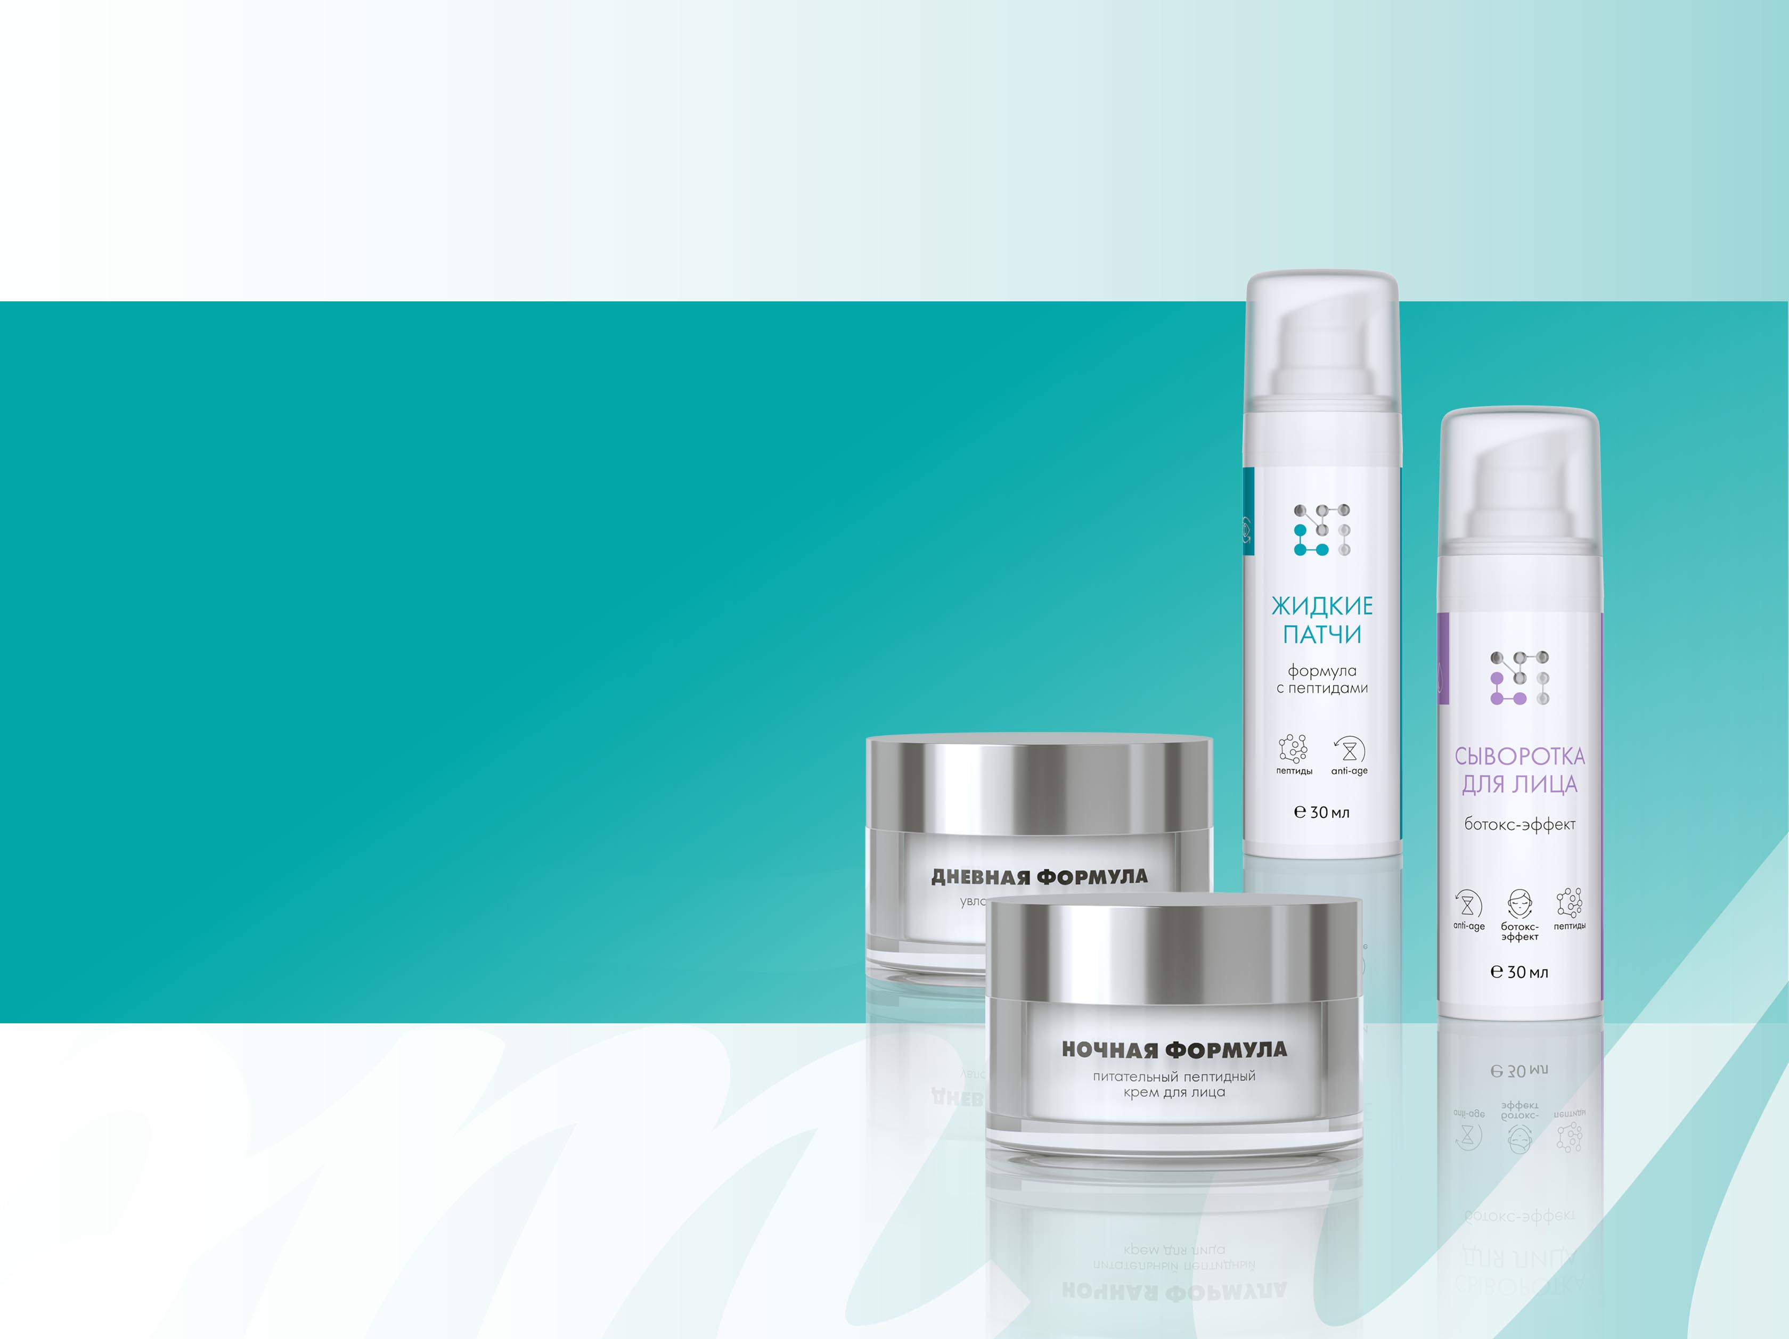
ПЕПТИДНАЯ КОСМЕТИКА
УВЛАЖНЯЮЩИЙ ПЕПТИДНЫЙ КРЕМ ДЛЯ ЛИЦА
«ДНЕВНАЯ ФОРМУЛА»
ПИТАТЕЛЬНЫЙ ПЕПТИДНЫЙ КРЕМ ДЛЯ ЛИЦА
«НОЧНАЯ ФОРМУЛА»
ЖИДКИЕ ПАТЧИ
«ФОРМУЛА С ПЕПТИДАМИ»
СЫВОРОТКА ДЛЯ ЛИЦА
«БОТОКС-ЭФФЕКТ»
Предназначена для ухода за кожей лица с 25 лет
Notes:
Снижение выработки пептидов происходит после 25 лет. После этого возраста можно постепенно вводить в рутинную программу самостоятельного домашнего ухода косметические продукты с пептидами.
Пептидная косметика является сегодня тем направлением, которое открывает самые впечатляющие перспективы в борьбе с разнообразными эстетическими проблемами и патологиями кожи. Это становится особенно очевидным в общем тренде развития косметологических средств и методов в сторону повышения биологической активности.
Пептиды могут стать отличным дополнением к повседневному уходу за кожей, потому что они помогают решить множество проблем. Но, как и в случае со всеми антивозрастными ингредиентами, лучший подход — использовать их в связке с другими полезными компонентами – антиоксидантами, увлажняющими и восстанавливающими ингредиентами. Такой полезный комплекс активных веществ, дополненный солнцезащитным средством способен заметно улучшить состояние и продлить молодость кожи.

Slide 8
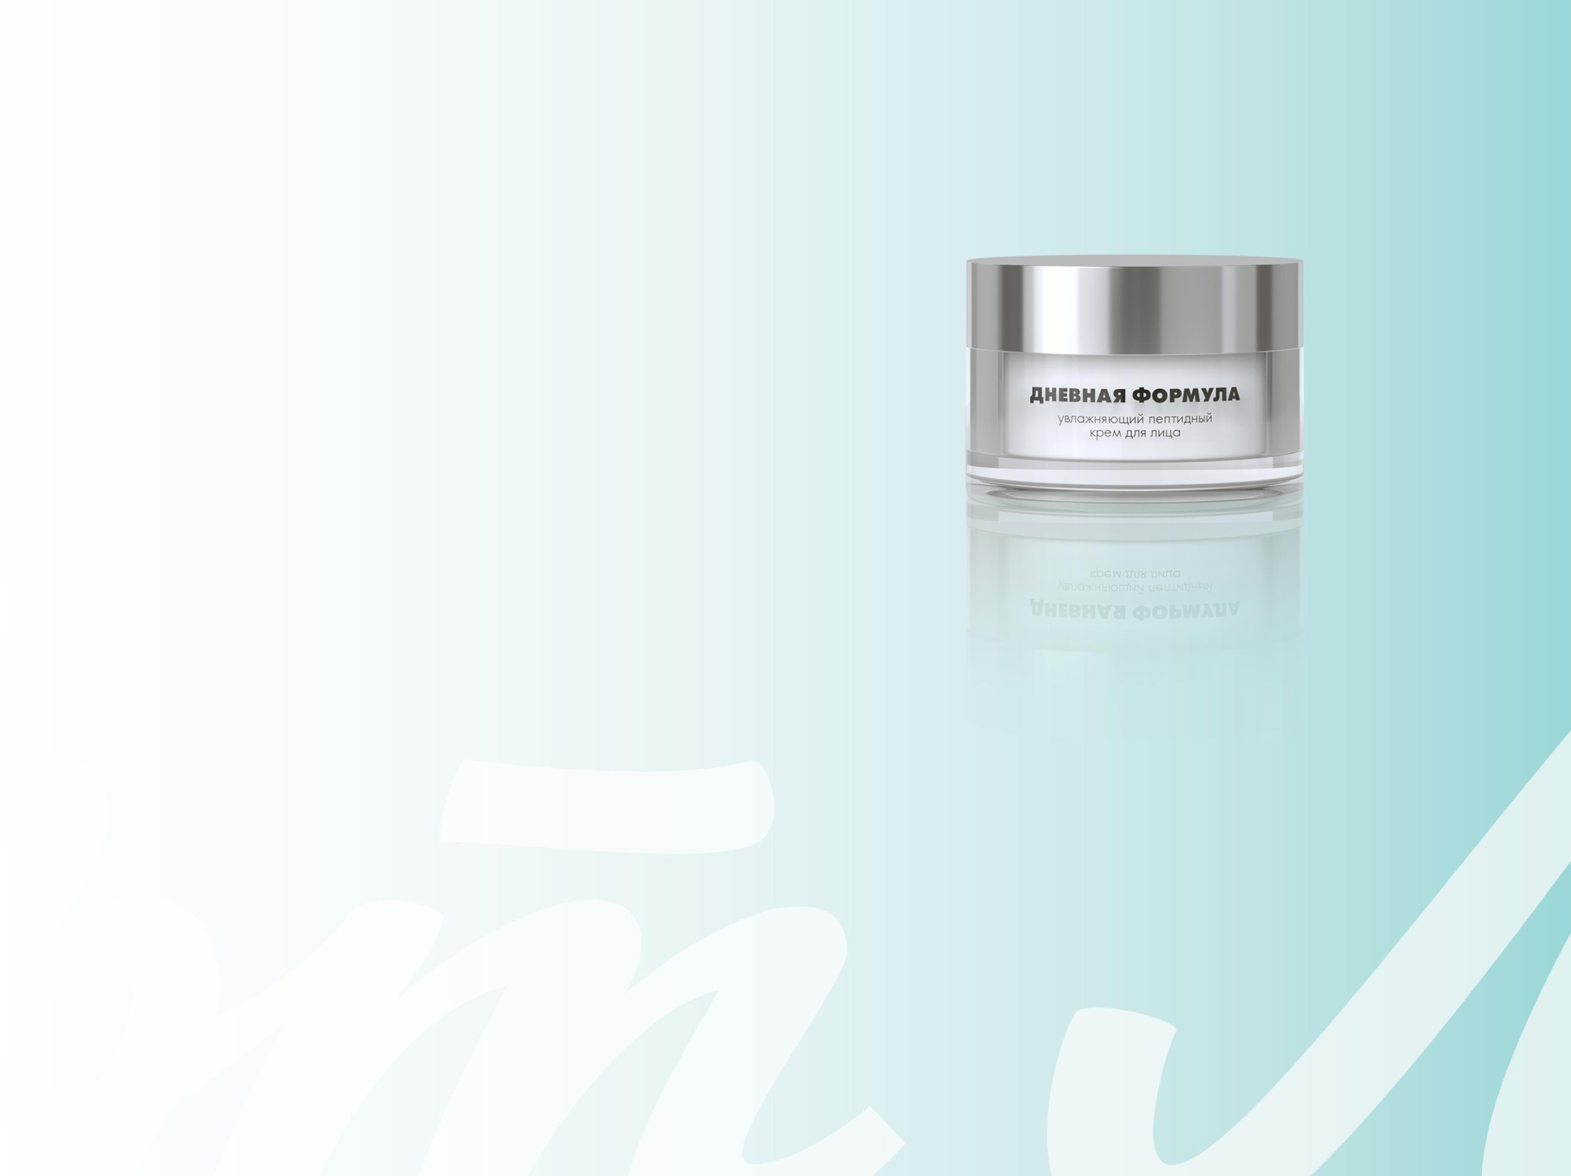
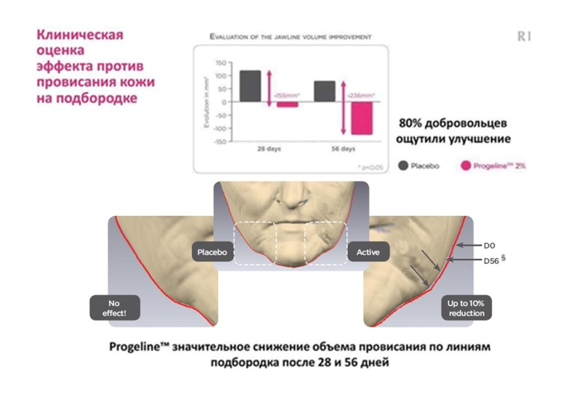
ДНЕВНАЯ ФОРМУЛА
состав
2 пептидных комплекса:
• Progeline (Trifluoroacetyl tripeptide-2),
• SpecPed® (Acetyl Hexapeptide-8,
Caprylyl Glycol, Ethylhexylglycerin)
Активные компоненты:
• Гиалуроновый комплекс Hymagic-4
• FUKOGEL (длительное увлажняющее действие)
• GLYCOLIFT (эффект лифтинга и укрепления)
• HUDROCHEM 50 (интенсивное увлажнение)
Notes:
Старение характеризуется увеличением количества токсичного белка прогерина, который оказывает негативное влияние на функции клетки (структуру ядра и ДНК-репликацию).
Progeline (Прожелин) - относится к группе пептидов ингибиторов ферментов. Обладает уникальным механизмом действия на модуляцию синтеза прогерина - снижает его синтез, клинически улучшает признаки, связанные со зрелой кожей: уменьшает провисание, рыхлость и морщины. Клинические исследования подтверждают его эффективность как антивозрастного компонента.
SpecPed® – относится к пептидам миорелаксантам. Ацетил гексапептид-8 помогает расслабить мышцы, временно ограничивая перепроизводство и высвобождение нейротрансмитеров, которые инициируют и контролируют интенсивность сокращения лицевых мышц. Когда мышцы расслабляются, кожа расслабляется и выравнивается, уменьшая появление морщин.
Hymagic-4
это комплекс из 4 видов гиалуроновой кислоты с разными свойствами, которые могут точно попадать в конкретные слои кожи, чтобы увеличить количество воды снаружи и удерживать воду изнутри. Таким образом кожа полностью увлажняется и наполняется водой, а эластичность улучшается непосредственно изнутри.
Sodium Hyaluronate Crosspolymer – образует плотную защитную пленку на поверхности кожи, уменьшая потерю влаги изнутри, а также обеспечивает 24-часовое увлажнение и защиту от загрязнения/ультрафиолета
Sodium Hyaluronate удерживает воду на поверхности кожи, питает роговой слой
Sodium Acetylated Hyaluronate прочно прилегает к роговому слою, обеспечивая превосходное увлажнение и восстановление поврежденного рогового слоя.
Hydrolyzed Sodium Hyaluronate быстро проникает в эпидермис и дерму, увлажняя и восстанавливая кожу изнутри.
FUKOGEL
Это комбинация полисахаридов, которые получают путем биотехнологического процесса ферментации из натуральных растительных компонентов – растительного сорбитола (полученного из кукурузы) и растительного пептона (полученного из немодифицированной сои) Оказывает длительный двойной эффект увлажнения. Содержит комбинацию трех сахаров (L-фукозы, Д-галактозы и галактуроновой кислоты..
Его высокомолекулярная часть создает высокоувлажняющую воздухопроницаемую комфортную защитную пленку на поверхности, защищая от неблагоприятных факторов.
Низкомолекулярная часть проникает в дерму и уже через 3 часа после нанесения обеспечивает в 1,5 раза более сильное увлажняющее действие, чем гиалуроновая кислота.
Кожа становится шелковистой и нежной.
GLYCOLIFT
Анионный полисахарид, полученный путем ферментации бурой водоросли. Действует как вторая кожа, обеспечивая немедленный и длительный эффект лифтинга и уплотнения эпидермиса. Защищает от негативного воздействия окружающей среды – связывает токсины и тяжелые металлы.
HUDROCHEM 50
Производное мочевины. Увлажняющая добавка. В отличие от мочевины, которая имеет щелочную рН и оказывает неблагоприятное влияние на стабильность косметических средств в процессе хранения, гидроксиэтилмочевина прекрасно совместима со всеми ингредиентами рецептур. Способна удерживать воду в количестве до 82% своего веса. Не создает на коже ощущение липкости и жирности, обладает гигроскопичностью. Способствует увеличению эластичности и гладкости кожи и значительно улучшает сенсорику.

Slide 9
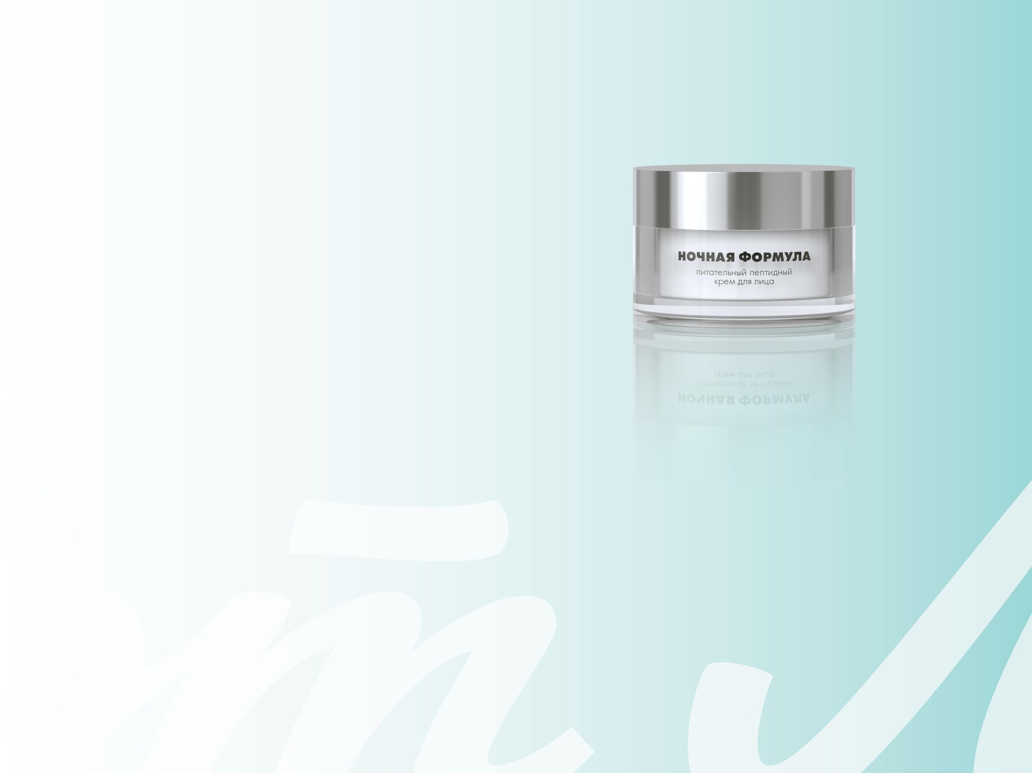
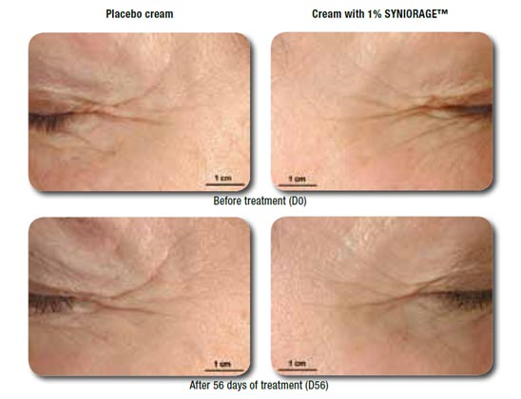
НОЧНАЯ ФОРМУЛА
состав
2 пептидных комплекса:
• Syniorage PW LS 9847,
• RICOBIO Triple Collagen Complex
Активные компоненты:
• Гиалуроновый комплекс HYMAGIC-4
• FUKOGEL (длительное увлажняющее действие)
• GLYCOLIFT (эффект лифтинга и укрепления)
• HUDROCHEM 50 (интенсивное увлажнение)
Notes:
Syniorage PW LS 9847 – относится к сигнальным пептидам, ремоделирующим. Способствует улучшению эпидермальной сплоченности посредством стимуляции:
Синтеза синдекана 1, небольшого протеогликана, участвующего в когезии (связь между одинаковыми молекулами внутри тела в пределах одной фазы) эпидермальных кератиноцитов.
Синтеза коллагена 17 – фундаментального белка гемидесмосом (небольшие структуры, похожие на шипы, которые в основном находятся в эпидермисе кожи). Большинство кератиноцитов содержат промежуточные гемидесмосомы.
Синьоранж повышает упругость и эластичность кожи, улучшает эпидермальную сплоченность для получения более сияющей и однородной кожи.
В нашем креме он также присутствует в концентрации 1%
RICOBIO Triple Collagen Complex состоит из морского коллагена, пептидов, укрепляющих коллаген, и ферментов — ингибиторов коллагеназы; комплекс увеличивает синтез коллагена, укрепляет и защищает от разрушения коллаген, присутствующий в коже.
Hymagic-4
это комплекс из 4 видов гиалуроновой кислоты с разными свойствами, которые могут точно попадать в конкретные слои кожи, чтобы увеличить количество воды снаружи и удерживать воду изнутри. Таким образом кожа полностью увлажняется и наполняется водой, а эластичность улучшается непосредственно изнутри.
Sodium Hyaluronate Crosspolymer – образует плотную защитную пленку на поверхности кожи, уменьшая потерю влаги изнутри, а также обеспечивает 24-часовое увлажнение и защиту от загрязнения/ультрафиолета
Sodium Hyaluronate удерживает воду на поверхности кожи, питает роговой слой
Sodium Acetylated Hyaluronate прочно прилегает к роговому слою, обеспечивая превосходное увлажнение и восстановление поврежденного рогового слоя.
Hydrolyzed Sodium Hyaluronate быстро проникает в эпидермис и дерму, увлажняя и восстанавливая кожу изнутри.
FUKOGEL
Это комбинация полисахаридов, которые получают путем биотехнологического процесса ферментации из натуральных растительных компонентов – растительного сорбитола (полученного из кукурузы) и растительного пептона (полученного из немодифицированной сои) Оказывает длительный двойной эффект увлажнения. Содержит комбинацию трех сахаров (L-фукозы, Д-галактозы и галактуроновой кислоты..
Его высокомолекулярная часть создает высокоувлажняющую воздухопроницаемую комфортную защитную пленку на поверхности, защищая от неблагоприятных факторов.
Низкомолекулярная часть проникает в дерму и уже через 3 часа после нанесения обеспечивает в 1,5 раза более сильное увлажняющее действие, чем гиалуроновая кислота.
Кожа становится шелковистой и нежной.
GLYCOLIFT
Анионный полисахарид, полученный путем ферментации бурой водоросли. Действует как вторая кожа, обеспечивая немедленный и длительный эффект лифтинга и уплотнения эпидермиса. Защищает от негативного воздействия окружающей среды – связывает токсины и тяжелые металлы.
HUDROCHEM 50
Производное мочевины. Увлажняющая добавка. В отличие от мочевины, которая имеет щелочную рН и оказывает неблагоприятное влияние на стабильность косметических средств в процессе хранения, гидроксиэтилмочевина прекрасно совместима со всеми ингредиентами рецептур. Способна удерживать воду в количестве до 82% своего веса. Не создает на коже ощущение липкости и жирности, обладает гигроскопичностью. Способствует увеличению эластичности и гладкости кожи и значительно улучшает сенсорику.

Slide 10

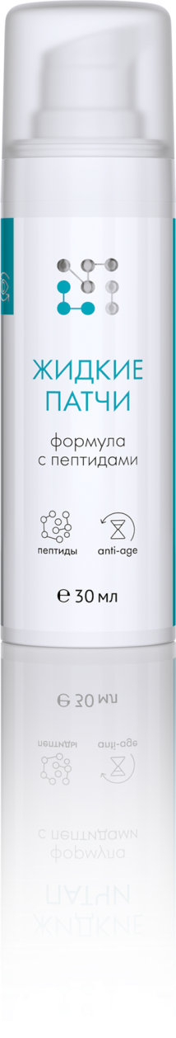
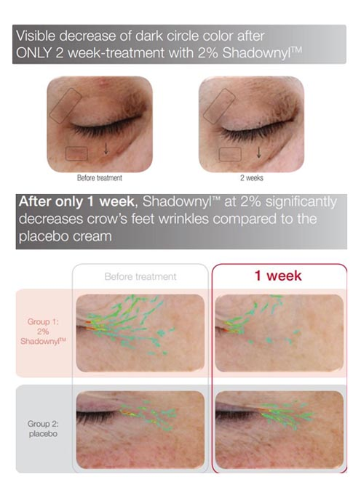
ЖИДКИЕ ПАТЧИ
состав
пептидный комплекс:
• EyelissTM (Dipeptid-2,
Palmitoyl Tetrapeptide-7)
Активные компоненты:
• GABACARETM (Aminobutyric Acid)
- визуально заметно уменьшает морщины
оказывает выраженный ботокс-эффект
стимулирует синтез гиалуроновой кислоты и эластина
восстанавливает поврежденную кожу
повышает эластичность
Notes:
EyelissTM (Dipeptid-2, Palmitoyl Tetrapeptide-7) – содержит пептид-иммуномодулятор, который способствует выработке провоспалительного медиатора ИЛ-6 базальными кератиноцитами и дипептид – 2, который улучшает лимфатический дренаж. Снимает отеки и устраняет темные круги под глазами.
GabacareTM (Aminobutyric Acid) – гамма аминомасляная кислота, полученная методом ферментации
визуально заметно уменьшает морщины
оказывает выраженный ботокс-эффект
стимулирует синтез гиалуроновой кислоты и эластина
восстанавливает поврежденную кожу
повышает эластичность

Slide 11
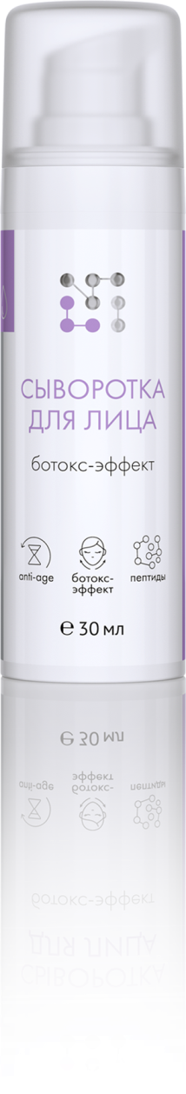
СЫВОРОТКА
С БОТОКС-ЭФФЕКТОМ
состав
пептидный комплекс:
• SpecPed® (Acetyl Hexapeptide-8, Caprylyl Glycol, Ethylhexylglycerin)
Активные компоненты:
• GABACARETM (Aminobutyric Acid)
• Гиалуроновый комплекс HYMAGIC-4D
• FUKOGEL (длительное увлажняющее действие)
• GLYCOLIFT (эффект лифтинга и укрепления)
• SEPITONIC M4 (стимулирует клеточную энергию
и общий обмен веществ)
• HUDROCHEM 50 (интенсивное увлажнение)
Notes:
SpecPed® – относится к пептидам миорелаксантам. Ацетил гексапептид-8 помогает расслабить мышцы, временно ограничивая перепроизводство и высвобождение нейротрансмитеров, которые инициируют и контролируют интенсивность сокращения лицевых мышц. Когда мышцы расслабляются, кожа расслабляется и выравнивается, уменьшая появление морщин.
GabacareTM (Aminobutyric Acid) – гамма аминомасляная кислота, полученная методом ферментации
визуально заметно уменьшает морщины
оказывает выраженный ботокс-эффект
стимулирует синтез гиалуроновой кислоты и эластина
восстанавливает поврежденную кожу
повышает эластичность
Hymagic-4
это комплекс из 4 видов гиалуроновой кислоты с разными свойствами, которые могут точно попадать в конкретные слои кожи, чтобы увеличить количество воды снаружи и удерживать воду изнутри. Таким образом кожа полностью увлажняется и наполняется водой, а эластичность улучшается непосредственно изнутри.
Sodium Hyaluronate Crosspolymer – образует плотную защитную пленку на поверхности кожи, уменьшая потерю влаги изнутри, а также обеспечивает 24-часовое увлажнение и защиту от загрязнения/ультрафиолета
Sodium Hyaluronate удерживает воду на поверхности кожи, питает роговой слой
Sodium Acetylated Hyaluronate прочно прилегает к роговому слою, обеспечивая превосходное увлажнение и восстановление поврежденного рогового слоя.
Hydrolyzed Sodium Hyaluronate быстро проникает в эпидермис и дерму, увлажняя и восстанавливая кожу изнутри.
FUKOGEL
Это комбинация полисахаридов, которые получают путем биотехнологического процесса ферментации из натуральных растительных компонентов – растительного сорбитола (полученного из кукурузы) и растительного пептона (полученного из немодифицированной сои) Оказывает длительный двойной эффект увлажнения. Содержит комбинацию трех сахаров (L-фукозы, Д-галактозы и галактуроновой кислоты..
Его высокомолекулярная часть создает высокоувлажняющую воздухопроницаемую комфортную защитную пленку на поверхности, защищая от неблагоприятных факторов.
Низкомолекулярная часть проникает в дерму и уже через 3 часа после нанесения обеспечивает в 1,5 раза более сильное увлажняющее действие, чем гиалуроновая кислота.
Кожа становится шелковистой и нежной.
GLYCOLIFT
Анионный полисахарид, полученный путем ферментации бурой водоросли. Действует как вторая кожа, обеспечивая немедленный и длительный эффект лифтинга и уплотнения эпидермиса. Защищает от негативного воздействия окружающей среды – связывает токсины и тяжелые металлы.
HUDROCHEM 50
Производное мочевины. Увлажняющая добавка. В отличие от мочевины, которая имеет щелочную рН и оказывает неблагоприятное влияние на стабильность косметических средств в процессе хранения, гидроксиэтилмочевина прекрасно совместима со всеми ингредиентами рецептур. Способна удерживать воду в количестве до 82% своего веса. Не создает на коже ощущение липкости и жирности, обладает гигроскопичностью. Способствует увеличению эластичности и гладкости кожи и значительно улучшает сенсорику.
SEPITONIC M4 - это смесь минералов (магний, медь и цинк), призванных вернуть усталую кожу к жизни, оживить ее, «пробудив» заново клеточный метаболизм.
Работает хронологически на каждом этапе клеточного энергетического каскада. Результат действия Сепитоника в клетках (увеличение ДНК, коллагена и регенерация клеток) наблюдается в течение 24 часов.
В результате идеального сочетания катионов и анионов Sepitonic ® усиливает энергетический баланс клеток, который осуществляется в митохондриях и внутри цитоплазмы.

Slide 12
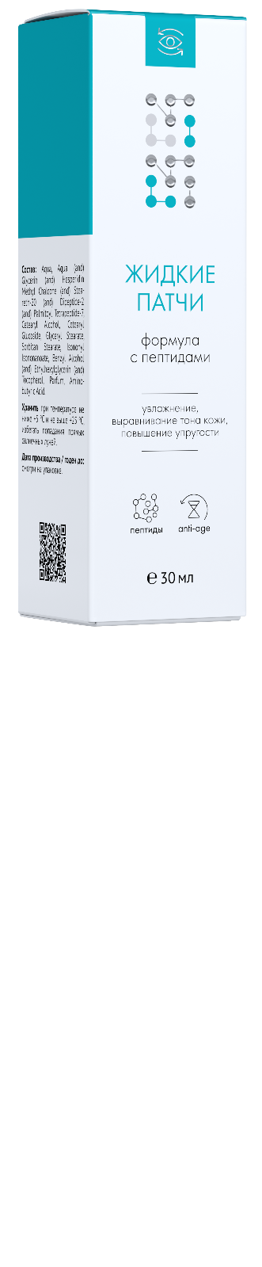
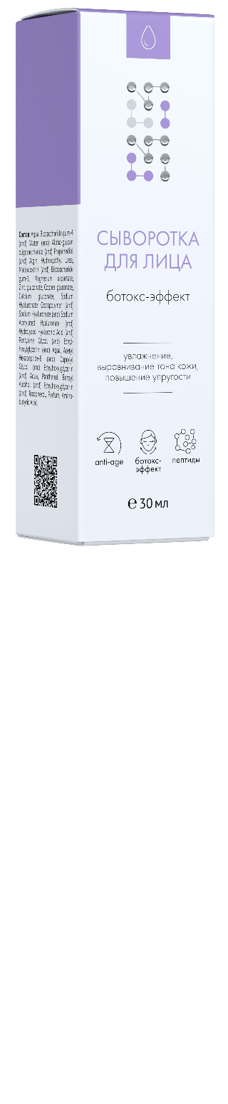
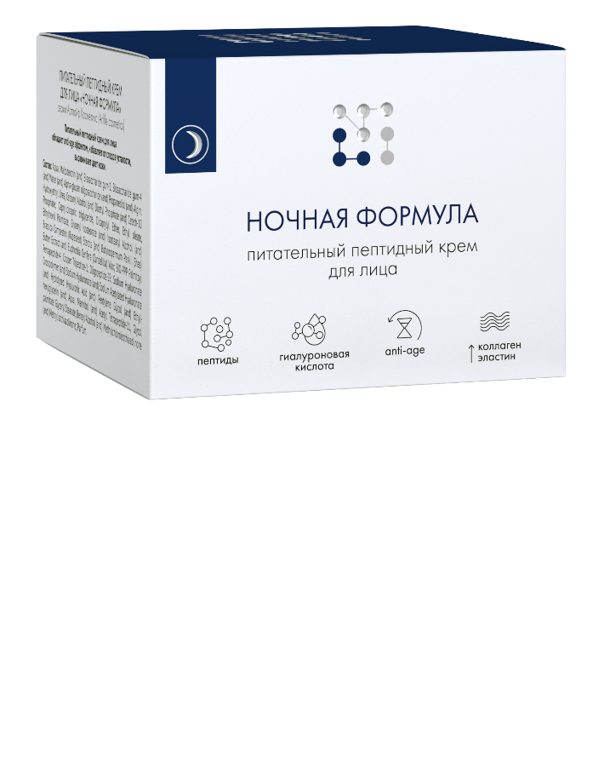
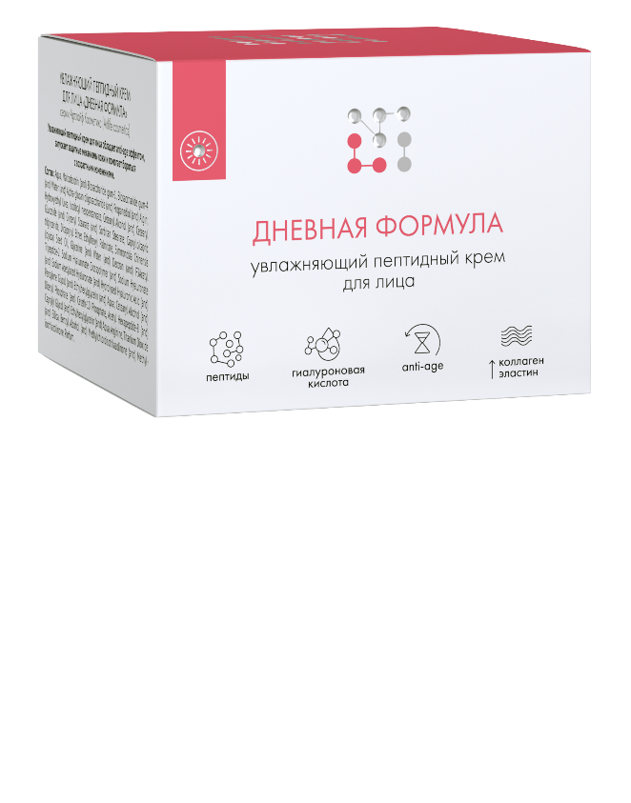
ПЕПТИДНАЯ КОСМЕТИКА
– это забота о своей красоте!
Пептидная косметика – это забота о своей красоте!

